Slide 1


Ústav zdravotních věd
Lékařské fakulty MU a FN Brno
přednosta: prof. PhDr. Andrea Pokorná, PhD.
Ovariální a menstruační cyklus
BPZG0121 Ošetřovatelská péče v gynekologii
2021

Slide 2
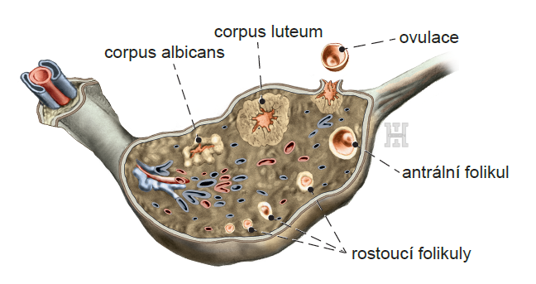
Ovariální cyklus
2

Slide 3
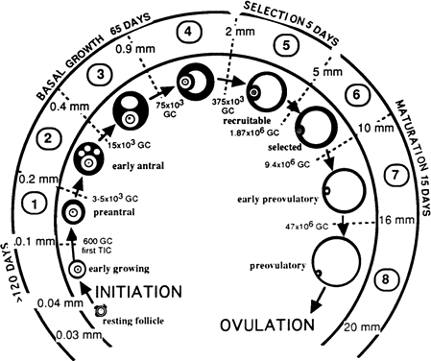
Klasický model vývoje folikulů
Gougeon A. Dynamics of follicular growth in the human:
a model from preliminary results Hum Reprod 1986; 1(2): 81-87.

Slide 4
Nový model vývoje folikulů
Baerwald AR et al. A new model for ovarian follicular development during the human menstrual cycle.
Fertil Steril 2003;80:116–122.

Slide 5
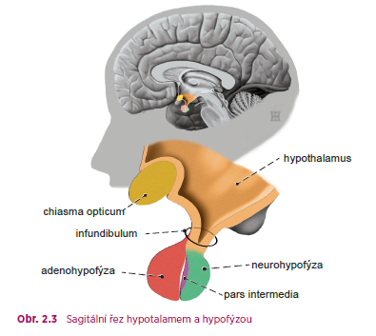
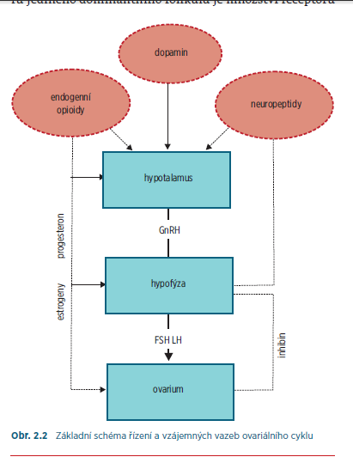
Řízení ovariálního cyklu
5

Slide 6
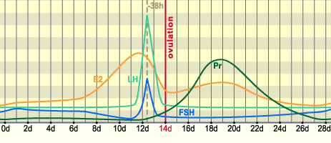
„Peak“ LH
  Positivní zpětná vazba estradiol/LH
  Hypothalamus (kisspeptin)
  Hypofýza (zvýšení počtu receptorů GnRH)
6

Slide 7
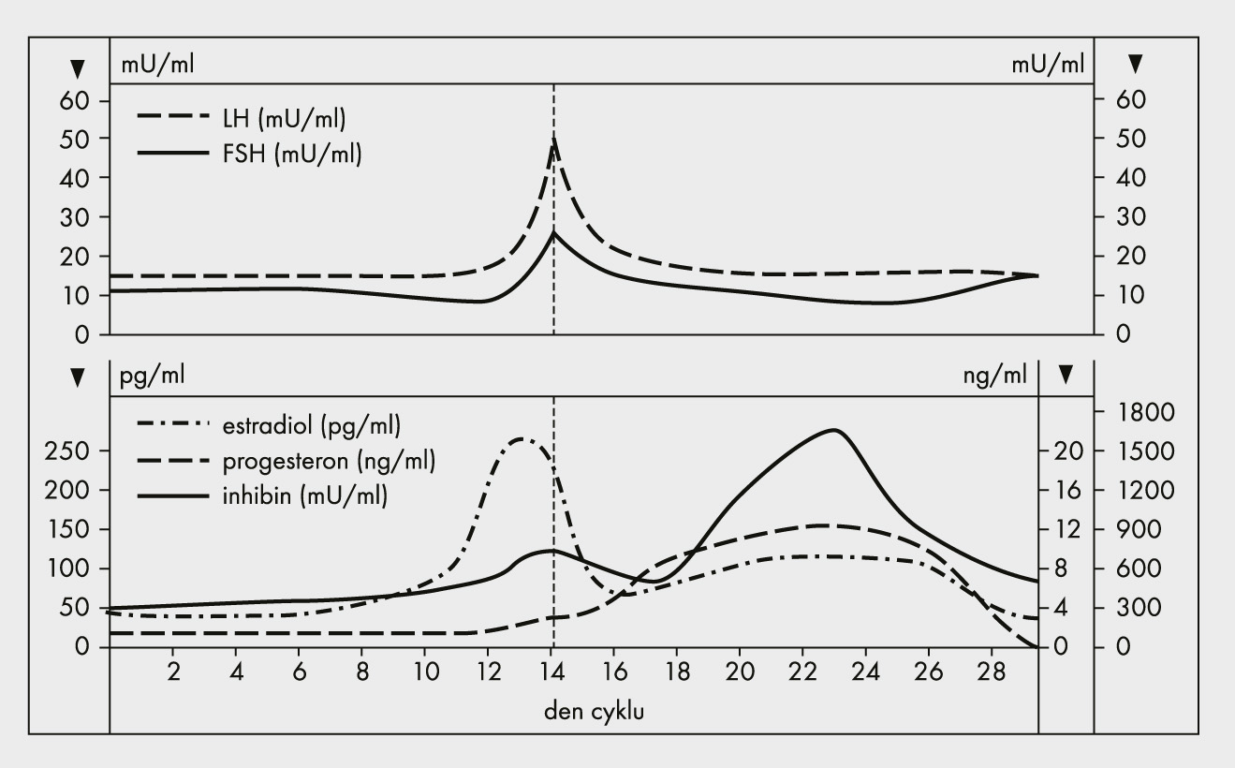
Gynekologická endokrinologie
Změny koncentrace pohlavních
hormonů během MC

Slide 8
Gynekologická endokrinologie
Endokrinní orgány
a jejich hormony
hypotalamus
  gonadoliberin
hypofýza
  gonadotropiny: folikulostimulační hormon, luteinizační hormon
  prolaktin
ovaria
steroidní hormony
  estrogeny: estradiol, estriol, estron
  gestageny: progesteron
  androgeny: testosteron, dihydrotestosteron, androstendion
ovariální peptidy
  inhibin, aktivin

Slide 9
Gynekologická endokrinologie
Gonadoliberin (GnRH)
biologický poločas 2-4 min
ovlivňuje pulsatilní výdej LH a a FSH
při pulsatilní sekreci zvyšuje tvorbu vlastních receptorů (up regulace),
při kontinuálním podání nebo po aplikaci analog s dlouhým biologickým poločasem down regulace
snížení frekvence GnRH snižuje sekreci LH a zvyšuje sekreci FSH

Slide 10
Gynekologická endokrinologie
Folikulostimulační
hormon (FSH)
růst granulózových buněk ovaria
tvorba aromatázy
přeměna androgenů na estrogeny
růst folikulů

Slide 11
Gynekologická endokrinologie
Luteinizační
hormon (LH)
proliferace buňek theca interna
syntéza androgenů
zrání Graafova folikulu
tvorba progesteronu
peak LH – ovulace

Slide 12
Gynekologická endokrinologie
Prolaktin
laktogenní účinek
během MC se hladina nemění
koncentrace prolaktinu zvýšena ve spánku
zvýšená sekrece při stresu, hypoglykemii, taktilních podnětech
jeho produkci snižuje dopamin
zvýšená sekrece prolaktinu způsobuje anovulační cykly
vyšší koncentrace : poruchy MC, oligomenorrhoea až amenorrhoea

Slide 13
Gynekologická endokrinologie
Estrogeny
estradiol, estriol, estron
stimulační a proliferační účinek na pohl. orgány, sekundární pohl. znaky
hlavní cílový orgán je endometrium – proliferace
proliferace poševní sliznice, tvorba glykogenu, pH pochvy
růst a větvení mlékovodů
vliv na sacharidový, lipidový, kalciový, minerální metabolismus, ŠŽ
brání vzniku osteoporózy, podpora uzávěru epifyzárních štěrbin

Slide 14
Gynekologická endokrinologie
Gestageny
progesteron
vznik hlavně ve žlutém tělísku, dále v thékálních buňkách folikulu, placentě, nadledvinách
sekreční přeměna endometria
příprava na těhotenství a jeho udržení
relaxace hladkých svalů (děloha)
termoregulace (vzestup bazální teploty ve 2. pol. menstr. cyklu)

Slide 15
Gynekologická endokrinologie
Androgeny
testosteron, dihydrotestosteron, androstendion
60 % vzniká v ovariu, 40 % suprarenální původ
axilární a pubické ochlupení
udržují libido
prekursor estrogenů

Slide 16
Gynekologická endokrinologie
Ovariální peptidy
regulace hypotalamo-hypofýzo-ovariální osy
inhibin – snižuje sekreci FSH
aktivin – zvyšuje počet receptorů pro FSH, zvyšuje produkci FSH

Slide 17
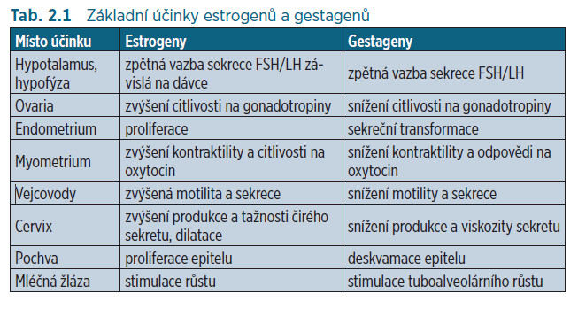

Slide 18
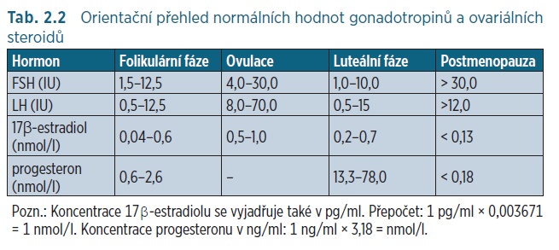

Slide 19
Neurohormonální řízení
ovariálního cyklu
začátek MC 2-3 dny před začátkem menstruačního krvácení
stoupá koncentrace FSH
zvýšená koncentrace FSH, facilituje růst folikulů
rostoucí folikuly – množení granulózových buněk
granulózové buňky produkují E a P
E2/gonadotropiny – negativní zpětná vazba
kompetice folikulů o FSH

Slide 20
Neurohormonální řízení
ovariálního cyklu
výběr dominantního folikulu – zvýšená produkce E2
vysoká hladina E2 zprostředkovává preovulační vzestup FSH a LH
vzestup LH spouští uvolnění oocytů z GF
stimulační vliv LH na corpus lutheum – produkce P a E2
zánik žlutého tělíska, snížení produkce P a E2
morfologické změny v endometriu – menstruace
stoupá FSH a facilituje novou kohortu antrálních folikulů

Slide 21
Stanovení ovariální reservy
AMH (Anti-müllerian hormone)
glykoprotein
transformující růstový faktor TGF-beta
u ženy produkován v buňkách granulózy
u muže produkován Sertoliho buňkami
  MIH (Müllerian inhibiting hormone)
  MIS (Müllerian inhibiting substance)
  MIF (Müllerian inhibiting factor)

Slide 22
Stanovení ovariální reservy
AMH (Anti-müllerian hormone)
regulační funkce v gonádách
  diferenciace reprodukčního ústrojí ženy
  diferenciace reprodukčního ústrojí muže
  vazba s gonadálními steroidy
  vliv gonadotropinů, inhibinů

Slide 23
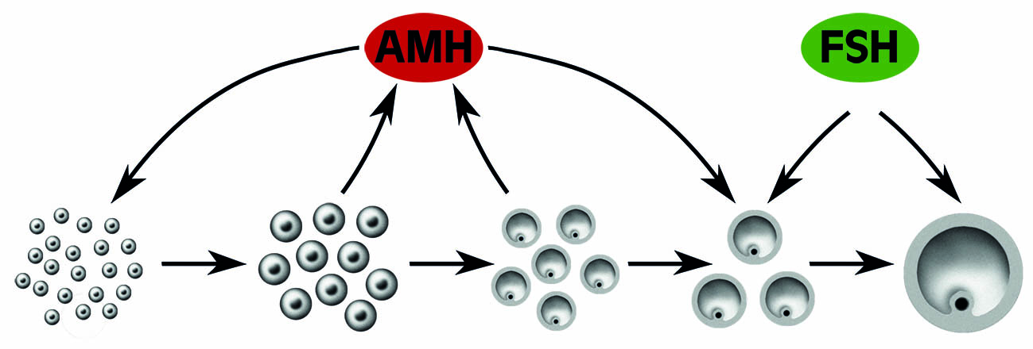
Stanovení ovariální reservy
AMH (Anti-müllerian hormone)
Notes:
23
23

Slide 24
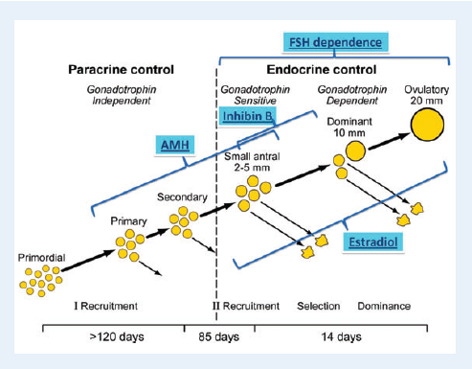
Stanovení ovariální reservy
AMH (Anti-müllerian hormone)
McGee EA, Hsueh AJ. Initial and cyclic recruitment of ovarian follicles.
Endocr Rev;21:200–214.
Notes:
24
24

Slide 25
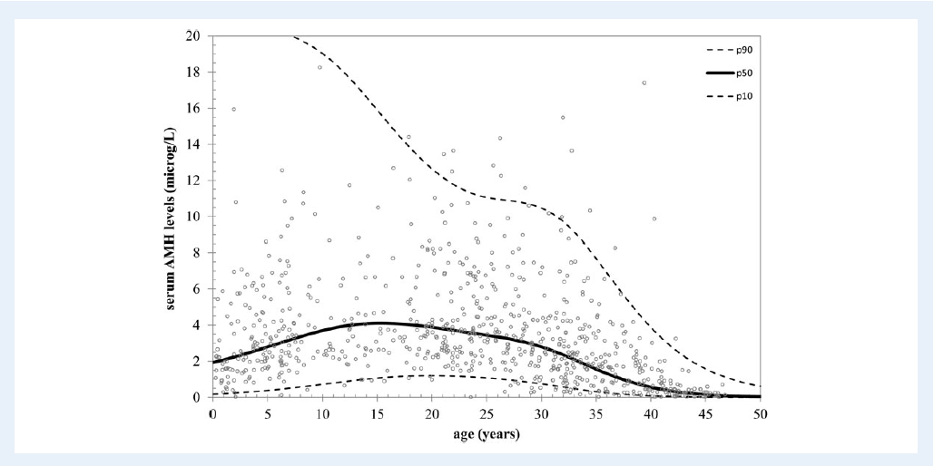
Stanovení ovariální reservy
AMH (Anti-müllerian hormone)
Lie Fong S et al. Serum anti-mullerian hormone levels in healthy females:
a nomogram ranging from infancy to adulthood. J Clin Endocrinol Metab;
97:4650–4655.
Notes:
25
25

Slide 26
Stanovení ovariální reservy
AMH (Anti-müllerian hormone)
referenční interval ND – 12,6 ng/mL
1 ng/mL = 7,14 pmol/L
faktory ovlivňující hladinu AMH
  počet folikulů v ovariu!!!
  fáze cyklu (Wunder et al., 2007)
  hormonální kontracepce (Deb et al., 2012)
  blokáda GnRH-analogy (Su et al., 2013)

Slide 27
Stanovení AMH je spolehlivým měřítkem ovariální reservy a zásadním přínosem pro vyšetření a léčbu poruch plodnosti.

Slide 28
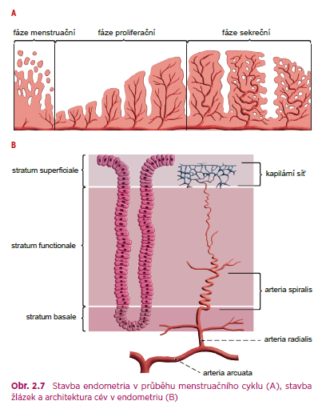
Menstruační cyklus

Slide 29
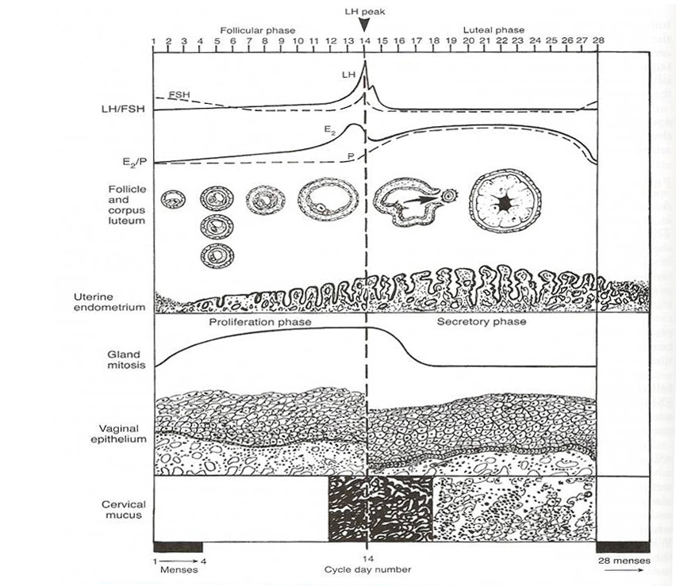
Gynekologická endokrinologie
Menstruační cyklus

Slide 30
Fyziologický menstruační cyklus eumenorea
28 ± 3-5 dnů
Krvácení 3 – 5 dnů
Krevní ztráta 1 ml/kg hmotnosti
Pseudomenstruace – krvácení bez ovulace
Datace endometria

Slide 31
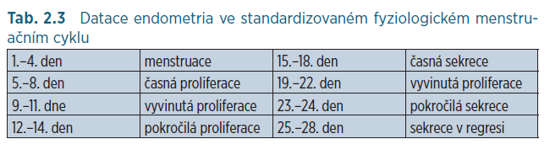

Slide 32
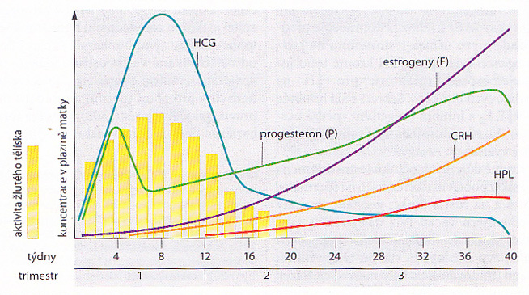
Hormonální regulace v graviditě
Hormony v průběhu
gravidity

Slide 33
Hormonální regulace v graviditě
Placentární hormony
adaptace metabolismu matky na zvýšené energetické nároky a na potřeby plodu
významný energetický zdroj pro plod
deficit způsobuje závažnou růstovou retardaci plodu
syntéza hPL – nejvýznamnější metabolické aktivity placenty, detekujeme od
3. týdne těhotenství
syntéza hPGH – mnohem nižší, ale stává se během těhotenství hlavním růstovým hormonem u matky, není uvolňován do fetálního oběhu

Slide 34
Příprava mateřského
organismu k porodu
stoupá produkce estrogenů, ty antagonují progesteron, který doposud těhotenství udržoval
estrogeny indukují expresi oxytocinových receptorů na děloze
progesteron indukuje kolagenázu – změkčení cervixu
oxytocin (hypotalamus) – děložní kontrakce

Slide 35


Závěr
Pro pochopení poruch menstruačního cyklu a gynekologických endokrinopatií je třeba znát fyziologii ovariálního cyklu.

